Slide 1
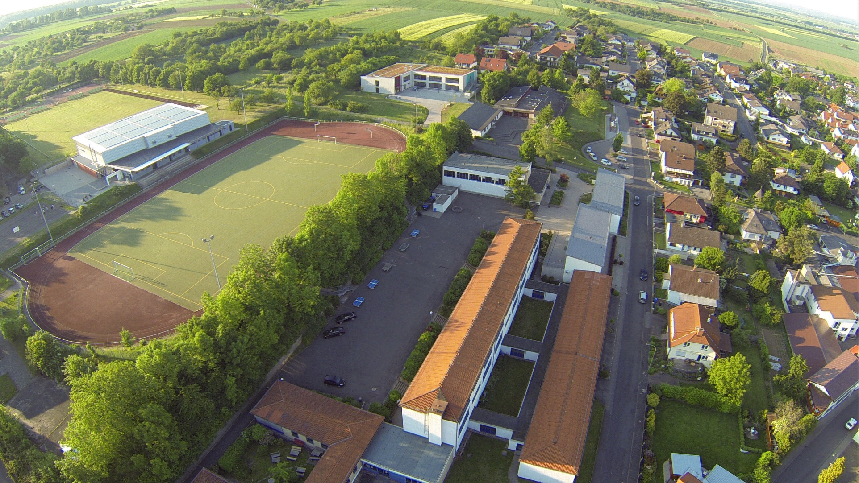
Singbergschule Wölfersheim Kooperative Gesamtschule Förderstufe-Hauptschule-Realschule-Gymnasium mit Oberstufe

Slide 2
Der Aufbau der Singbergschule
Grundschulen
ab Klasse 7
2.Fremdsprache
Latein / Französisch
ab Klasse 9
3. Fremdsprache
Spanisch/ WU
Gymnasialer
Zweig
5.-10. Klasse
Förderstufe
5.-6.Klasse
ab Klasse 7
2.Fremdsprache
Französisch
oder Arbeitslehre
Realschule
7.-10. Klasse
Hauptschule
7.-9. Klasse
berufs- orientiert
11.-13. Klasse gymnasiale Oberstufe / Abitur
Spanisch neu möglich

Slide 3
Der Übergang in die Singbergschule
Enge Kooperation mit den Grundschulen
Einführungstage mit dem Klassenlehrer
Eingangsprogramm: Kennenlernen, Schulerkundung, Gruppenbildung und Methodentraining
Buddy – Projekt mit Schülern des Jg. 8
Klassenlehrerstunde im Jg. 5

Slide 4
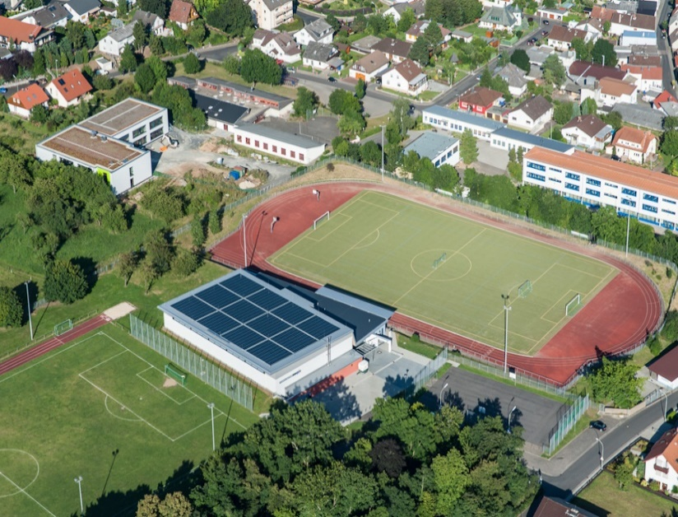
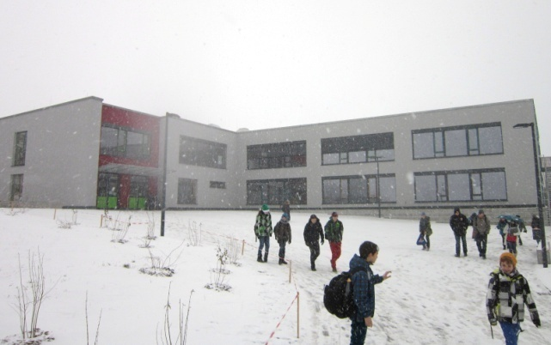
Die Jahrgänge 5 und 6
Ein Gebäude für die Jahrgänge 5 und 6
Klassenlehrerprinzip
Doppelstundenprinzip
Klassenfahrt im 5. Schuljahr
Sportveranstaltungen

Slide 5
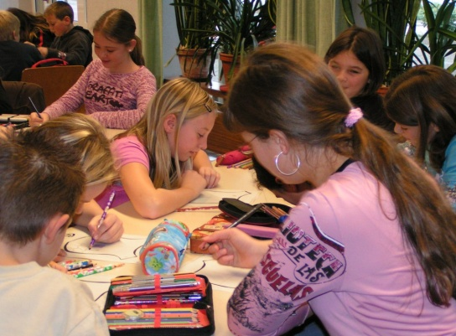
Die Förderstufe Jahrgangsstufe 5 und 6
4-5 zügig, je nach Jahrgangsstufe
Die Klassenlehrer/innen unterrichten mehrere Fächer feste Bezugsperson
Ab dem 2. Halbjahr im Jg. 5 Differenzierung in E- und G-Kurse in Deutsch, Mathematik und Englisch
Durchlässigkeit zwischen Förderstufe und Gymnasialzweig
Förderkurse in Englisch, Mathematik, Lesen und LRS

Slide 6
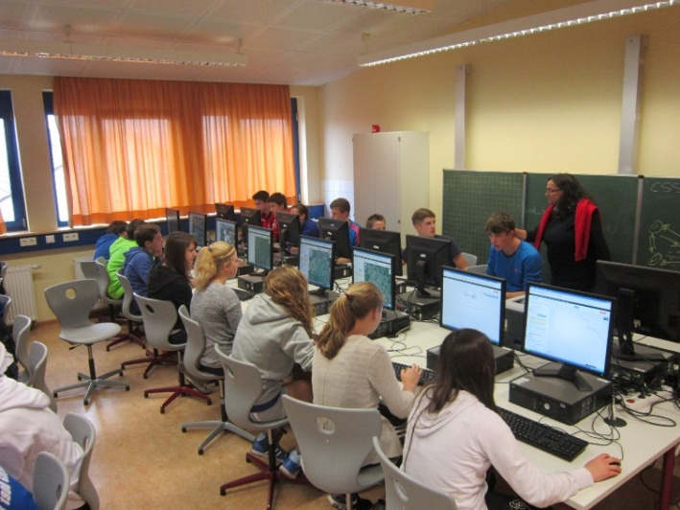
Der gymnasiale Zweig (G9)
Dreizügig bzw. vierzügig
Erste Fremdsprache Englisch, zweite Fremdsprache Französisch oder Latein
Jhg. 7 neue Klassenbildung
Dritte Fremdsprache Spanisch / Wahlunterricht ab Jhg. 9
Unterricht nach der Stundentafel / den Lehrplänen G 9 bis Klasse 10
2-wöchiges Betriebspraktikum im Jahrgang 9 und 11
Die E-Phase wird in Kursen unterrichtet
Abitur im Jg. 13

Slide 7
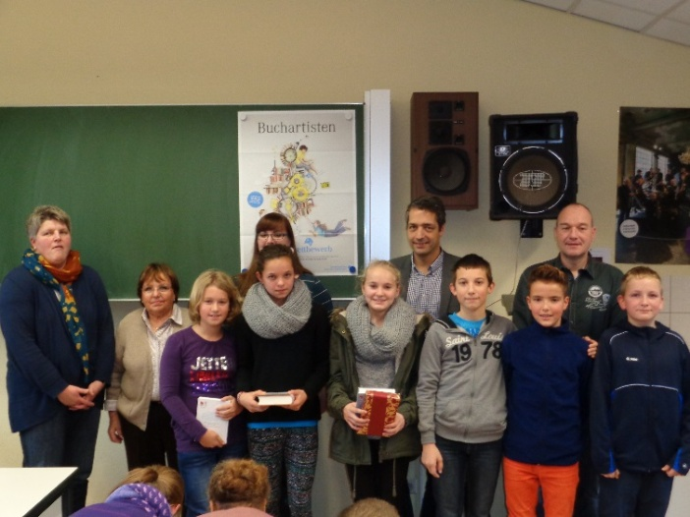
Der gymnasiale Zweig (G9)
Entscheidungshilfen für die Wahl des Gymnasiums
Note 2 oder besser in den Hauptfächern
Mein Kind lernt gerne und ohne große Hilfestellung.
Es liest gerne.
Es ist interessiert und fragt nach.
Denksportaufgaben und Rätsel machen ihm Spaß.
Mein Kind kann sich über einen längeren Zeitraum konzentrieren.
Es ist vielseitig interessiert.
Es kann Erlebnisse zusammenhängend erzählen.
Die Grundschule befürwortet einen Übergang ins Gymnasium!

Slide 8
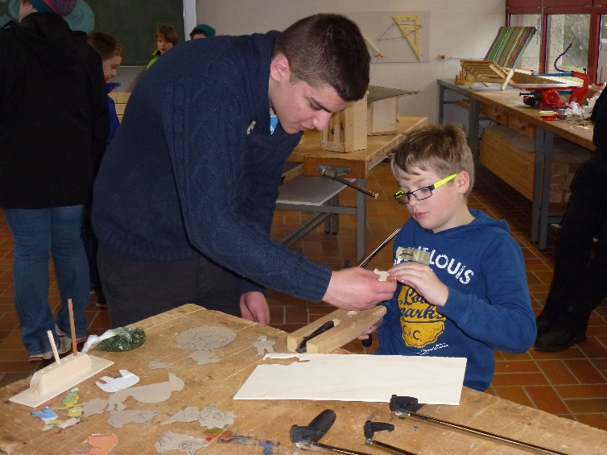
Die Hauptschule
2- bis 3-zügig in den Jahrgangsstufen 7 bis 9
Klassenstärke zwischen 13 und 22 Schüler/innen
Klassenlehrerprinzip
Berufsorientiert
Projektorientierter Unterricht
Qualifizierender Abschluss möglich

Slide 9
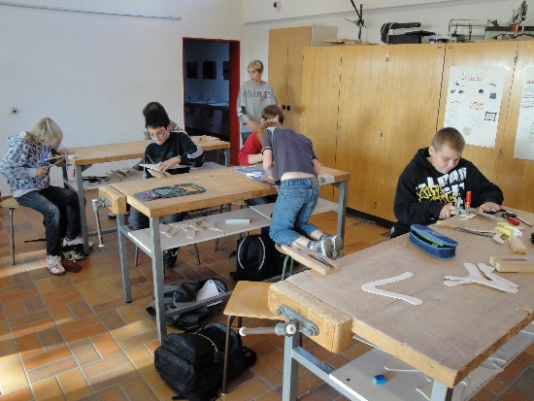
Die Hauptschule
Vorbereitung auf die Berufswelt
Kompo 7 (kompetenzorientiert)
Zweiwöchiges Blockpraktikum im Jg. 8
ABZ – Nidda (2 Wochen)
Praxistag im Jg. 9
Einwöchiges Blockpraktikum

Slide 10
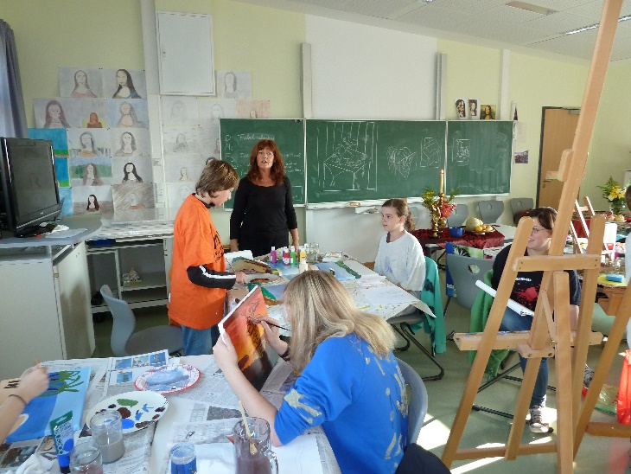
Die Realschule
3-zügig bzw. 4-zügig in den Jg. 7 bis 10
Klassenlehrerprinzip
Zwei 14-tägige Blockpraktika (Jg. 8/9)
Abschlussprüfungen (Jg. 10)
Qualifizierender Abschluss möglich
Damit Übergang an die
allgemeinbildende GOS der SBS

Slide 11
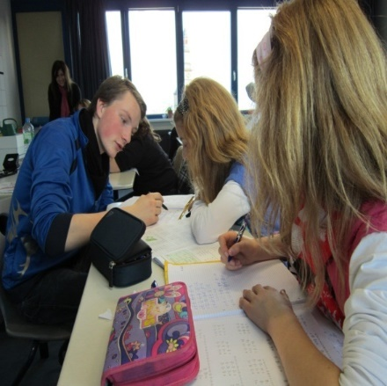
Ganztagsschule im Profil 1
Montag bis Freitag:
Hausaufgaben-Betreuung (frei)
Großes Wahlpflichtkursangebot:
ca. 35 Kurse
Mensabetrieb
schulformübergreifend
jahrgangsübergreifend
täglich bis 15:35 Uhr

Slide 12
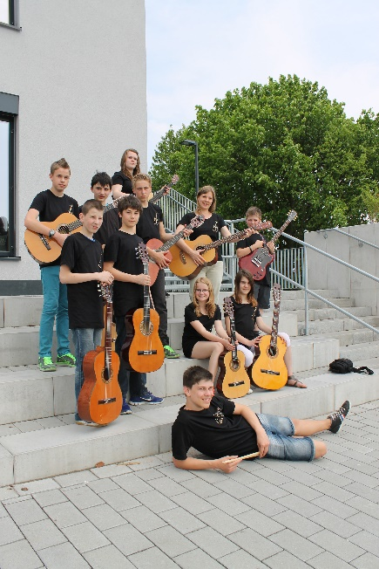
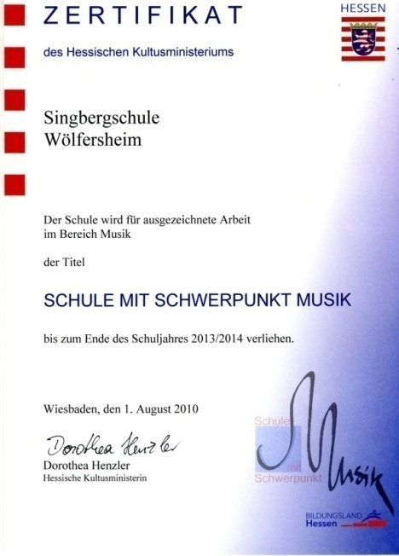
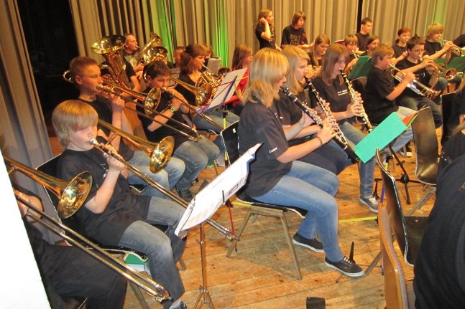
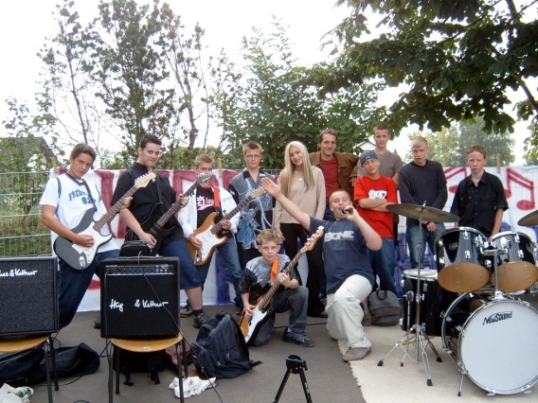
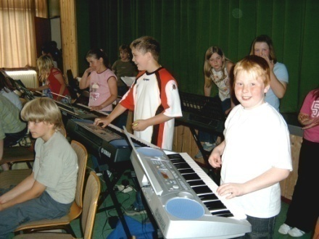
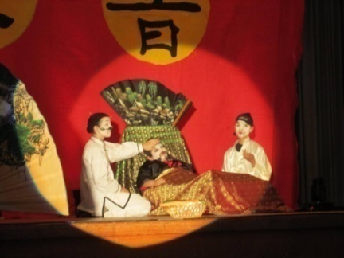
Schule mit Schwerpunkt Musik
Seit 2005 zertifiziert / 2014 verlängert

Slide 13
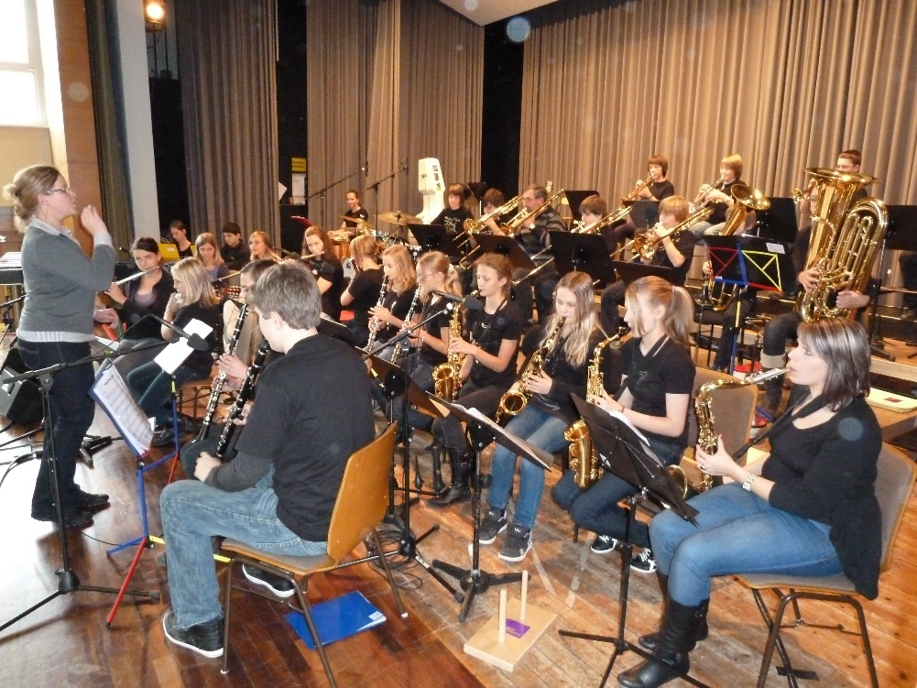
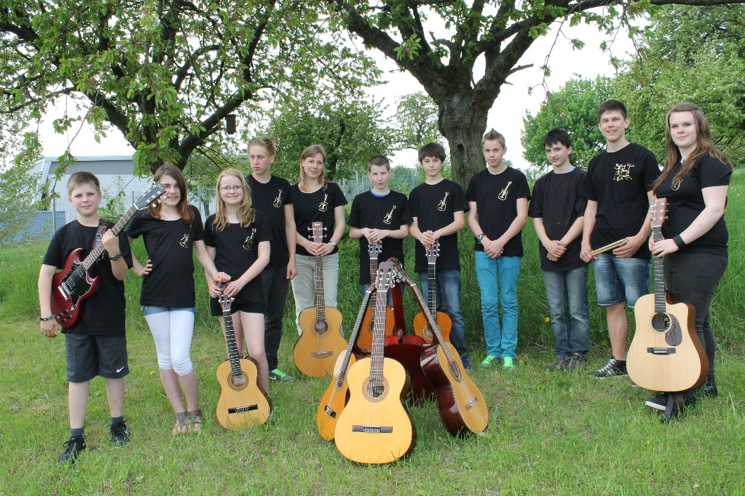
Musikangebote
Jahrgänge 5 und 6 (F / Gym)
Keyboard – Gitarre – Bläser
kostenpflichtig / verbindlich

Slide 14
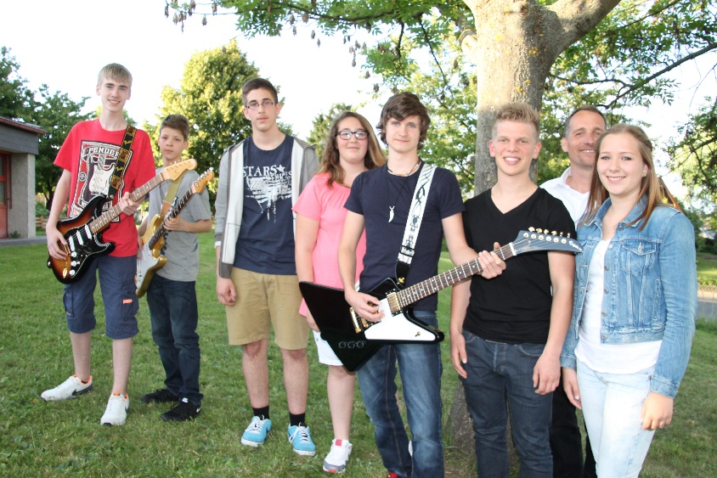
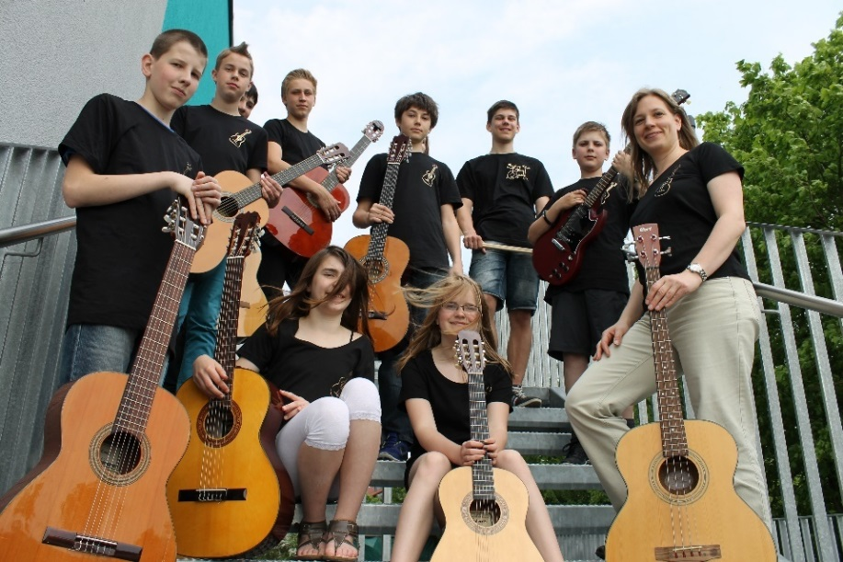
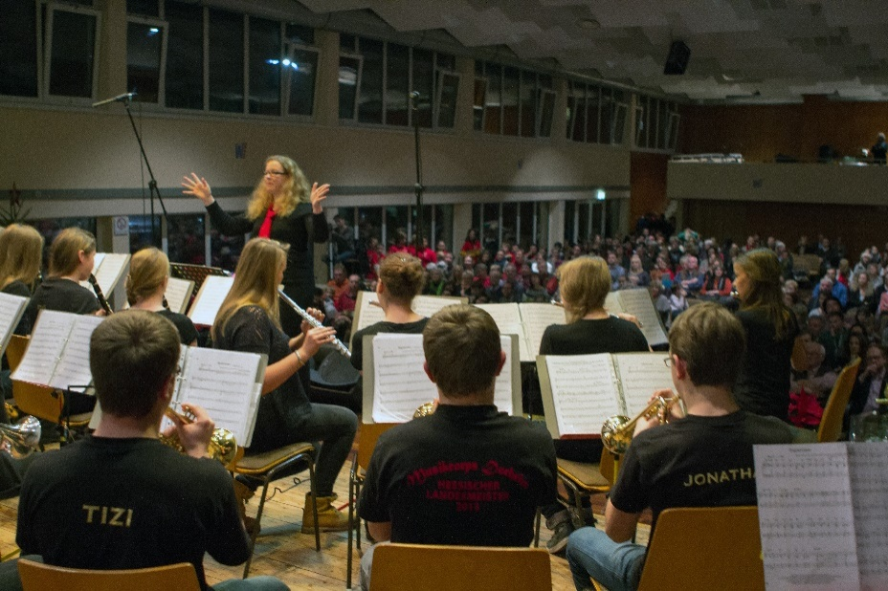
Schulband
Acoustic Music
Schulorchester

Slide 15
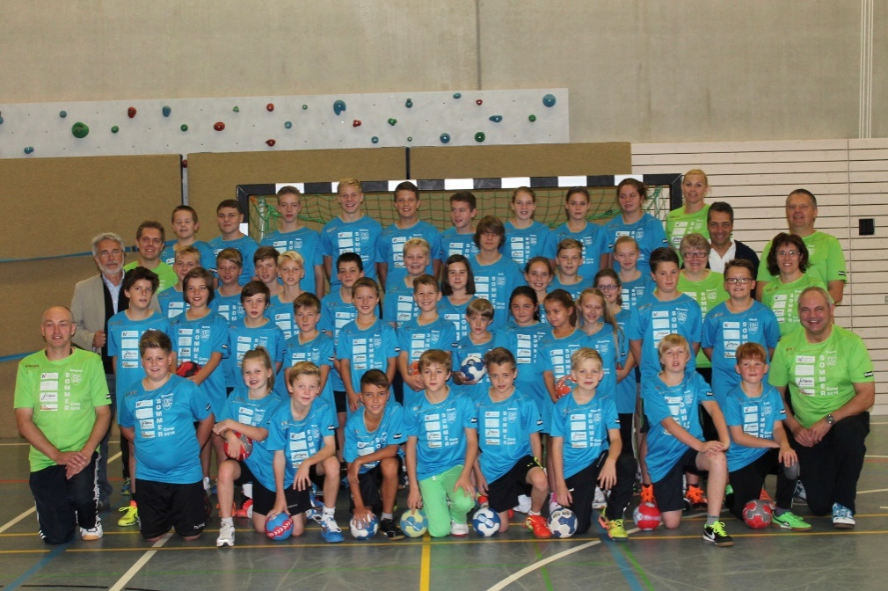
Schwerpunkt Sport Förderstufe, Hauptschule, Realschule und Gymnasialzweig
Gemeinsame Sportwettkämpfe
Erfolgreiche Teilnahmen an Jugend trainiert für Olympia
Nachmittagsangebote
Gemeinsames Skifahren im Jahrgang 7 nach Saalbach-Hinterglemm

Slide 16
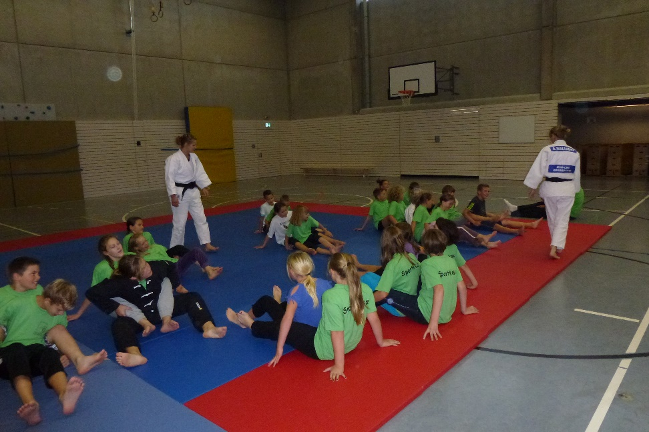
Sportklassen
je eine Sportklasse in Förderstufe und Gymnasialzweig im
Jahrgang 5 und 6.
Voraussetzungen :
Gute Leistungen im Fach Sport
Gute Leistungen im Arbeits-
und Sozialverhalten
Gesundheitliche Eignung
Münchner Sporttest +
5 Stunden Sportunterricht:
3 Stunden am Vormittag
2 Stunden am Nachmittag in
Kooperation mit den umliegenden Sportvereinen: Tennis,
Leichtathletik, Baseball, Handball u.a.

Slide 17
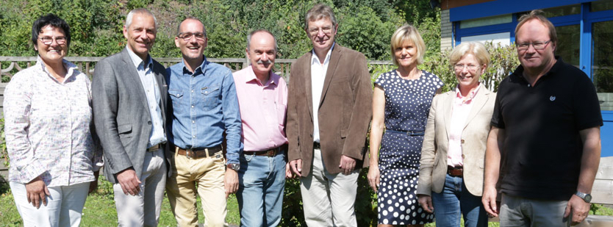
Das Schulleitungsteam
Schuljahr 2017 / 2018

Slide 18
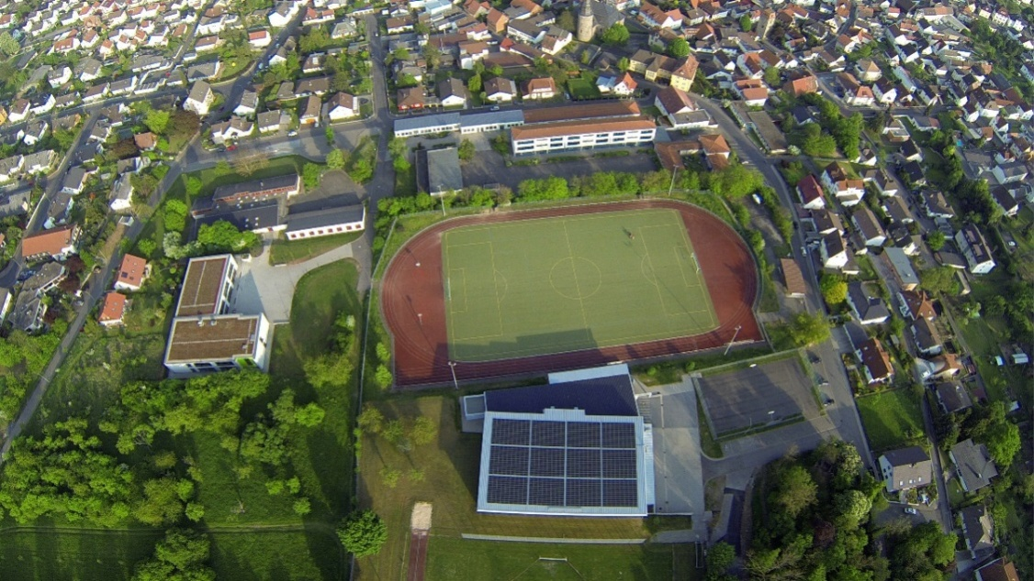
Tag der offenen Tür: Samstag, 20.01.2018 10:00 – 13:00 Uhr
Herzlich Willkommen!
Tel. 06036 – 98 413
www.singbergschule-woelfersheim.de
poststelle@sbwoe.woelfersheim.schulverwaltung.hessen.de

